Slide 1

电子商务与智能服务研究中心
夏琪
2015.11.18

Slide 2
目 录
Contents
01
信度分析
02
效度分析
03
因子分析
04
案例分析

Slide 3
01
信度分析
PART ONE
1.1基本原理
1.2评价分析方法

Slide 4



信度分析
1.1基本原理
信度（可信度）：指调查问卷结果所具有的一致性或稳定性的程度（例）
评价指标为可信度系数
理论上可以表达为真实值方差和测量值方差的比值
若X为测量值，T为真实值，E为测量随机误差
则X=T+E;
所以可信度系数为
Notes:
一致性是指同一调查项目调查结果的一致程度，较高的一致性意味着同一群受访者接受关于同一项目的各种调查问卷所得到的各测量结果间显示出强烈的正相关；
稳定性是指在前后不同的时间内，对相同受访者重复测试所得结果的相关程度，如果一群受访者在不同时空下接受同样的问卷调查时，结果的差异很小，则说明调查问卷具有较高的稳定性；
以笔记本电脑消费倾向调查问卷为例，如果设计的不同问卷对同一群体的调查结果或者同样的问卷短期内对同一群体进行调查的结果高度相似，则认为其具有较高的信度；

Slide 5
信度分析
1.2评价分析方法
1.重测可信度：用同一问卷在同一人群中先后测量两次，其测量结果的相关程度；
考察经过一段时间后问卷测量结果的稳定程度；
重复测量间隔时间以2-4周较为合适 。
2.内部一致性可信度：反映调查问卷各个项目（问项）间相关的程度，这些项目应
该反映同一独立概念的不同侧面；
当一份调查问卷包括几个互不相关的内容，即几个不同的子问
卷时，还应分别计算每个子问卷的内部一致性可信度；
3.复本可信度：复本针对原本而言，是原本的复制品，在形式、内容及难度上高度相似；
对一项调查，受访者接受问卷调查，同时接受问卷复本的调查，根据调查
结果计算原本与复本的相关系数，得到复本可信度。

Slide 6



信度分析
1.2评价分析方法
4.折半可信度：将问卷中的所有项目随机分为数量相同的两半，分别作为各自的复本，
两半问卷的测量结果的复本可信度即为折半可信度；
问卷拆分通常采用随机分半法或奇偶分半法；
折半可信度只是半个问卷的可信度，整个问卷的可信度需进行校正：
如两个分半问卷的方差齐，则
，其中 为折半可信度
如果两方差不齐，则
或 其中，
分别为两个分半问卷和整个问卷的方差， 为两个分半问卷测量值之差的方差
5.评分者可信度：由调查者给被测者打分或评定等级的问卷需要计算；
分为评分者间信度和评分者内信度；
（不同调查者间/同一调查者在不同场合下）

Slide 7
02
效度分析
PART TWO
2.1基本原理
2.2评价分析方法

Slide 8

效度分析
2.1基本原理
效度（有效度）：指测量结果与试图测量的目标之间的接近程度，即问卷能在多大
程度上反映它所测量的理论概念（例）
评价指标为有效度系数
一般规定为测量目标值的方差和测量值方差的比值
若X为测量值，T为真实值，E为测量随机误差
则X=T+E;
其中，
前者为测量目标值，后者为系统性偏差
所以有效度系数为
Notes:
以关于居民收入的调查问卷为例，如果问卷中的问项直接询问被调查者的收入和缴纳所得税的情况，则该调查得到的收入统计数据很可能会较大低于居民的真实收入，则可以认为该份问卷的效度较差；

Slide 9
效度分析
2.2评价分析方法
1.内容有效度：衡量调查问卷的内容是否反映出切合研究主题的程度；
（1）抽样有效度，用来确定问卷所包含的项目是否为所要测量内容的
代表性取样。其高低很大程度上取决于抽样效应的大小；
（2）表面有效度，指问卷在项目和形式上给人的主观印象；
实质是检验由概念到指标的经验推演是否符合逻辑，是否有效；
是一个判断问题，主观性很强；
一般采用专家判断法。
2.效标关联有效度：指问卷测量结果和有效度标准（被假设或定义为有效的某种外在
标准）之间的一致程度，根据标准获取时间可分为
（1）同时有效度，同时在研究对象中进行问卷和有效度标准测量；
（2）预测有效度，问卷结果经过一段时间后与未来实际结果比较；
一般相关系数在0.4-0.8比较理想；

Slide 10
效度分析
2.2评价分析方法
3.架构有效度：指问卷所能衡量到理论上期望的特征的程度；
通过与理论假设相比较检验，也被称为理论有效度；
（1）收敛有效度，来自相同概念的问卷项目测量结果相关程度；
（2）区别有效度，两个不同概念的问卷项目测量结果相关程度；
考察某调查问卷的架构效应从以下三方面入手:
（1）问卷测量结果与理论上测量结果的符合程度；
（2）问卷评价的现象与其他现象的独立性；
（3）问卷结果是否符合该问卷要评价现象的有关理论预测。

Slide 11
效度分析
2.2评价分析方法
为全面检验评价问卷调查整体的有效度，应从三个不同角度按照一定的基本顺序加以评价分析：
首先，评估有哪些项目可作为问卷调查内容的理论基础（内容有效度），
其次，定义反映内容总体的项目，再从中抽取具有代表性样本（架构有效度），
最后，观察数据回收后，评估问卷测量结果与有效度标准的相关性（效标关联相关度）。

Slide 12
信度、效度
关系
全部问卷
可信问卷
有效问卷

Slide 13
03
因子分析
PART THREE
3.1基本原理
3.2具体步骤

Slide 14
因子分析
3.1基本原理
因子与变量：
因子是不可直接测量的理念上的一种概念，
找出可直接测量的、具有一定相关性的诸变量如何受这些少数几个在理念
上有意义、又不可直接测量到、且相对独立的因子支配的规律，从而用诸
变量的测定值来间接确定诸因子的状态。
基本思想：
因子分析是利用少数公因子说明相关变量之间复杂结构的多变量技法，
将多个变量综合为少数几个因子，以再现变量与因子间的相关关系；
依据变量的相关性将其进行某种“分类”，使得同一类变量之间相关性较高，
但不同类的变量相关性较低，那么每一类变量实际上就代表了一个本质因子，
或一个基本结构，因子分析就是寻找这种类型的结构或模型。
意义：
运用因子分析方法可以用较少的相互独立因子提取数据的主要信息，
可以有效的解决由于变量间相关性导致变量间简单累加而产生的错误。

Slide 15
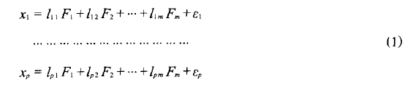
因子分析
3.2具体步骤
（1）初始因子模型：
某因子分析中可测得的变量有 ，其标准化变量为
各变量均受m个公因子支配，同时每个变量还受一个特殊因子的制约，于是p个标准化变量
的因子模型可用m个公因子F和特殊因子 的线性表示。
上式中， 表示m个公因子； 是因子的负荷，表示m个公因子对第i个变量所提供的情报； 代表m个公因子不能向第i个变量提供的情报部分，称为特殊因子。

Slide 16
因子分析
3.2具体步骤
（2）确定初始因子数：
最小特征值法：只选取特征值大于0.7（或1.0）的因子；
特征值图检验法：根据以样本相关矩阵求出的特征值 为纵轴、因子数为横轴的图决定初
始因子数，该图的特点是随着因子数的增加，其特征值减小，且开始其
减小幅度较大，随着因子数的增加减小幅度逐渐变缓。
通常选取减小幅度缓慢之前的因子数为初始因子数。
公因子方差比率法：根据公因子的累计贡献率（所选取的初始因子方差之和在总方差P
中所占的比率）的大小确定因子数，
通常其累计贡献率要大于70%。

Slide 17
因子分析
3.2具体步骤
（3）因子的旋转：
当初始因子模型公式（1）的载荷矩阵 结构较为复杂，利用这些初始因子难以对
经济现象做出合理的解释时，可以通过因子旋转把初始因子模型的载荷矩阵进一步简化。
常用的因子旋转法有最大方差旋转法，正交最大方差旋转法，在正交最大方差旋转基础上
进行斜交旋转等，设从公因子F旋转到公因子G，则初始因子模型公式（1）可转换为公式（3），称作旋转后的因子模型，式中 为旋转后的公因子负荷。

Slide 18
因子分析
3.2具体步骤
（4）因子得分：
无论是初始因子模型还是旋转后的因子模型，都是将变量表示为公因子的线性组合，在因子分析中，还可以将公因子表示为线性组合，就可从变量的观测值估计各个公因子的值，把该值称作因子得分，它对样本的分类有实际意义。因子得分可按式（4）计算，称作因子得分模型。
Notes:
公因子表示为标准化变量的线性组合

Slide 19
04
案例分析
PART FOUR
4.1基本情况介绍
4.2因子分析过程

Slide 20
案例分析
4.1基本情况介绍
（1）案例概述：
以哈尔滨师范大学读者满意度调查问卷为例，借助统计软件SPSS对调查问卷进行信度和效度检验，并运用因子分析方法从众多影响读者满意度变量中提取相互独立的6个因子，在此基础上得出读者满意度的最终得分，为提高图书馆服务工作提供有效参考。
（2）问卷设计：
被调查者基本情况
评价指标主体部分
开放问答式部分
被调查者基本情况
主体38个选择题
开放问答式部分
修正完善
初设问卷
正式问卷

Slide 21
案例分析
4.1基本情况介绍
（3）调查实施与基本数据分析：
为了确保调查结果的代表性和有效性，选择读者密集的自习区进行问卷调查，共发放
问卷200份，收回问卷200份，回收率100%，有效问卷为196份，有效率98%。
调查涉及男性读者49人，占25%，女性读者147人，占75%，符合师范大学男女比例分布特点；
平均每周来图书馆10次以上的读者有144人，占73.5%，6-10次的读者39人，占19.9%可见参与此次调查的读者对图书馆的服务很了解；
从系别和年级的分布看，涉及到14个系别的读者，包括本科生各年级、研究生各年级、教师和校外读者。
从以上几方面读者基本情况看，这次随机抽样的样本作为调查对象很合适。

Slide 22
案例分析
4.1基本情况介绍
（4）信度检验：
检验调查问卷质量高低；
在SPSS统计软件包中设有专门的信度分析模块Reliability Analysis,
其调用过程为Analyze——Scale——Reliability Analysis,
通过对该模块的部分选项的选择可以实现大部分的问卷信度分析，
信度系数为0.8848，表示该问卷信度较高。
（5）效度检验：
检验所选题项是否能代表所测主题；
最理想的方法是因子分析；
结果表明6个主因子对18个变量的累计贡献率达到72%，效度较高。

Slide 23
案例分析
4.2因子分析过程
（1）评价指标和评分标准：
项目 | 1分 | 2分 | 3分 | 4分 | 5分
整体服务 | 不满意 | 较不满意 | 一般 | 较满意 | 最满意
馆员素质 | 不满意 | 较不满意 | 一般 | 较满意 | 最满意
服务态度 | 不满意 | 较不满意 | 一般 | 较满意 | 最满意
服务效率 | 不满意 | 较不满意 | 一般 | 较满意 | 最满意
…… | …… | …… | …… | …… | ……
违章处罚 | 不满意 | 较不满意 | 一般 | 较满意 | 最满意

Slide 24
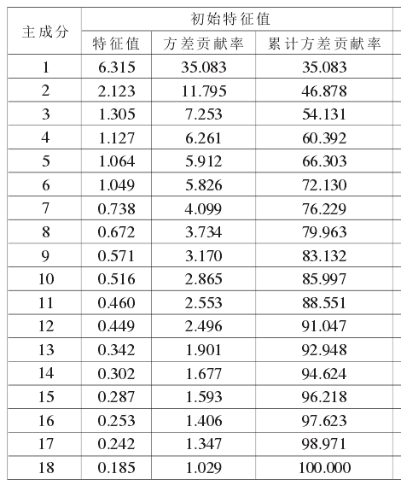
案例分析
4.2因子分析过程
（2）确定初始因子数：
选取特征值大于1的因子
提取前6个因子时，
累计方差贡献率 >70%
6个初始因子

Slide 25
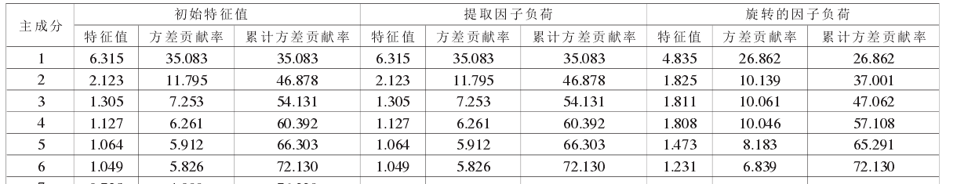
案例分析
4.2因子分析过程
（3）确定因子载荷：
采用正交最大方差旋转法

Slide 26
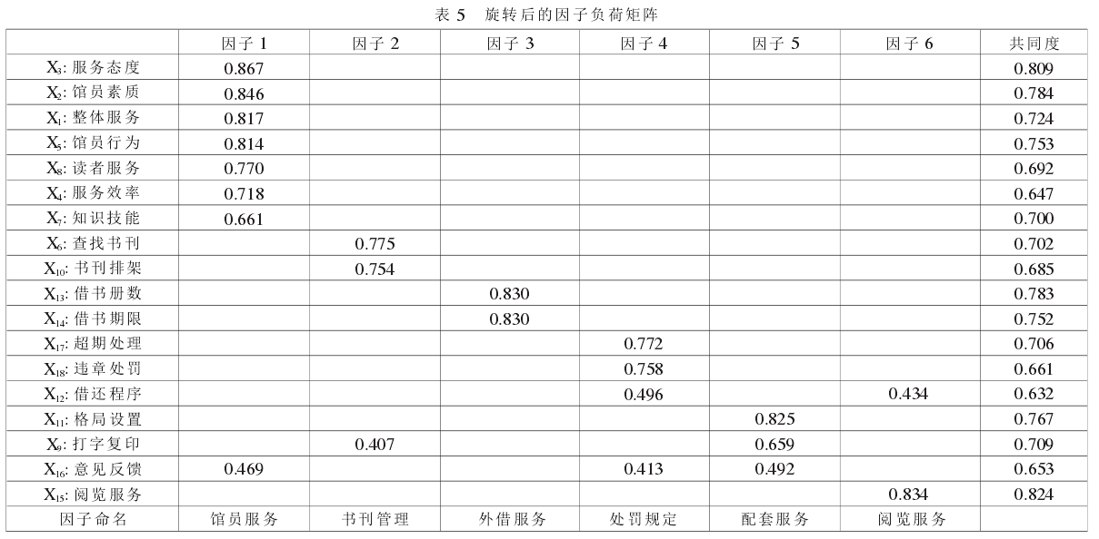
案例分析
4.2因子分析过程
（3）确定因子载荷：

Slide 27
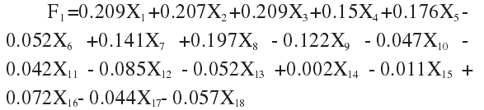
案例分析
4.2因子分析过程
（4）确定读者满意度最终得分：
将公因子表示成标准化变量的线性组合，即因子得分计算模型
由因子得分系数矩阵将6个因子表示为18个指标的线性形式
例：

Slide 28
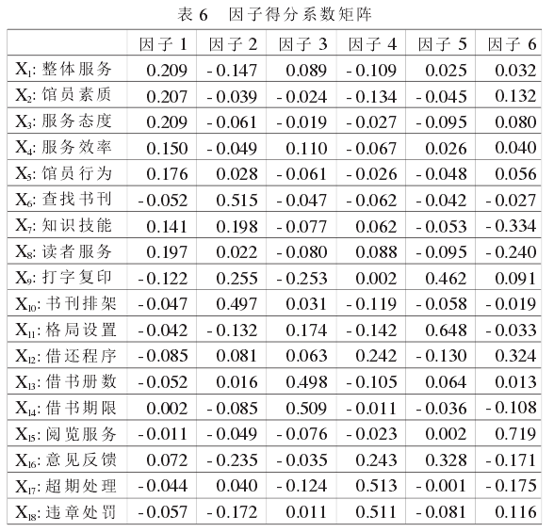
案例分析
4.2因子分析过程
（4）确定读者满意度最终得分：
根据得分大小得出影响
读者满意度的因子从大到小为
馆员服务
书刊管理
外借服务
处罚规定
配套服务
阅览服务

Slide 29
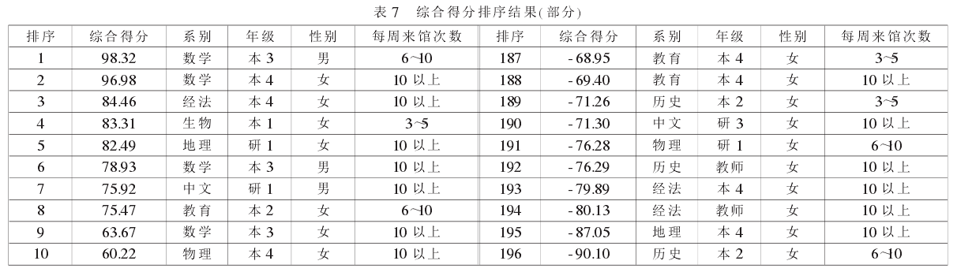
案例分析
4.2因子分析过程
（4）确定读者满意度最终得分：
以各因子对应的方差贡献率为权重计算出每个调查对象的综合得分
即 Z=35.083G1+11.795G2+7.253G3+6.261G4+5.912G5+5.826G6
针对比较结果，重点关注满意度低的读者群体，发现不满意之处，以提高服务质量

